Slide 1

Metody na měření času

Slide 2
METODY
Stopky, hodiny
Plastický čas + hodiny
Semafor
(Classroom screen)
Písnička

Slide 3
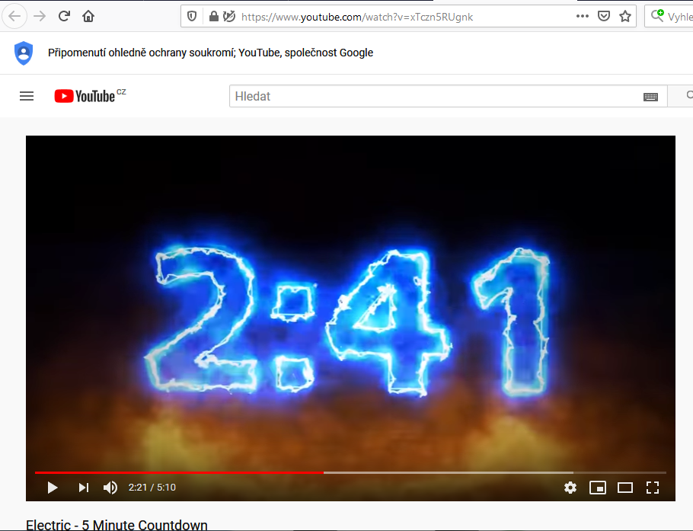

Slide 4
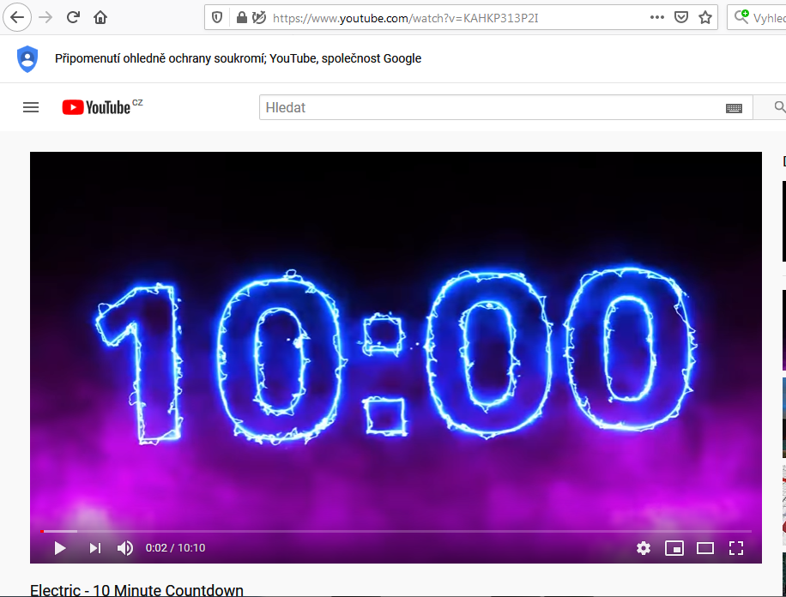

Slide 5
Je zadán čas na vypracování 5 minut
Plastický čas
Splnili všichni úkol včas?
ANO
NE
Nastav 2 minuty
NE
Splnili všichni úkol včas?
ANO
Kontrola

Slide 6
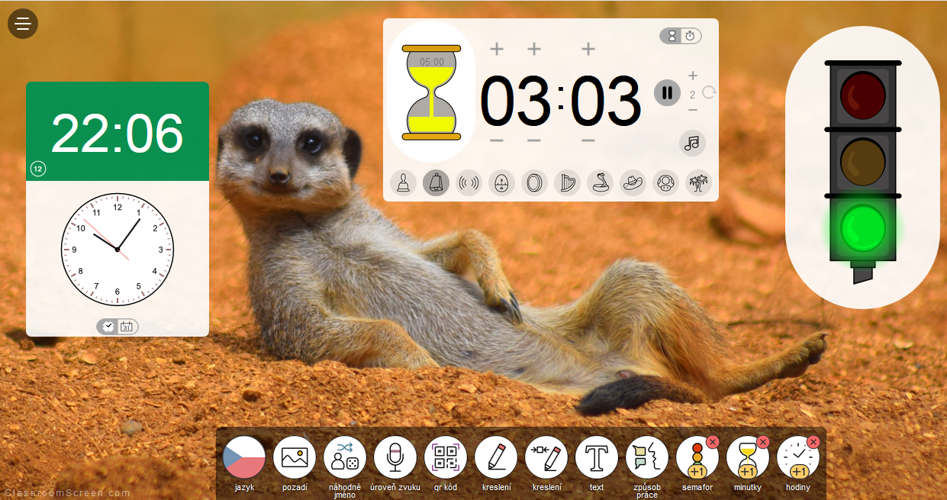

Slide 7
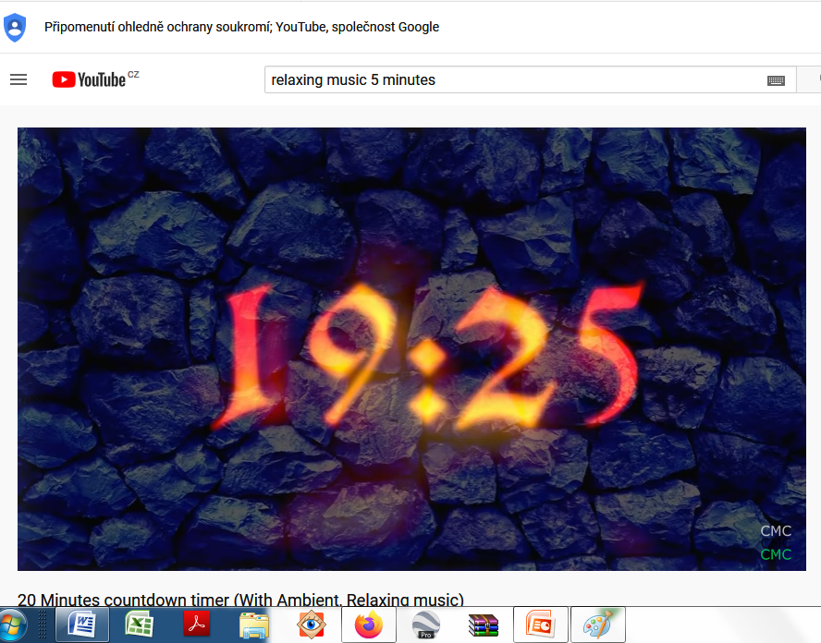

Slide 8
https://www.transum.org/software/SW/Starter_of_the_day/starter_January27.asp

